Slide 1
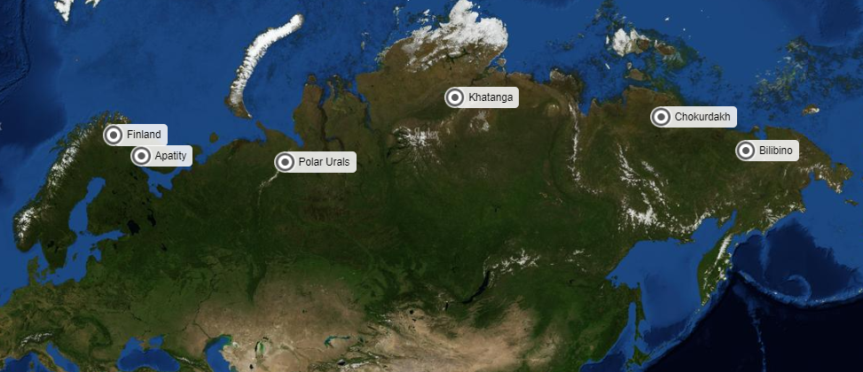
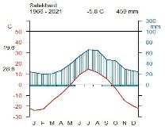
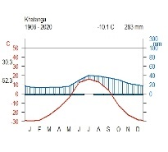
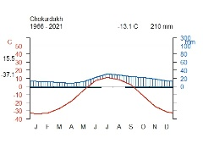
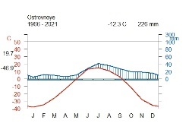
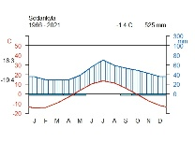
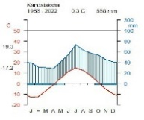
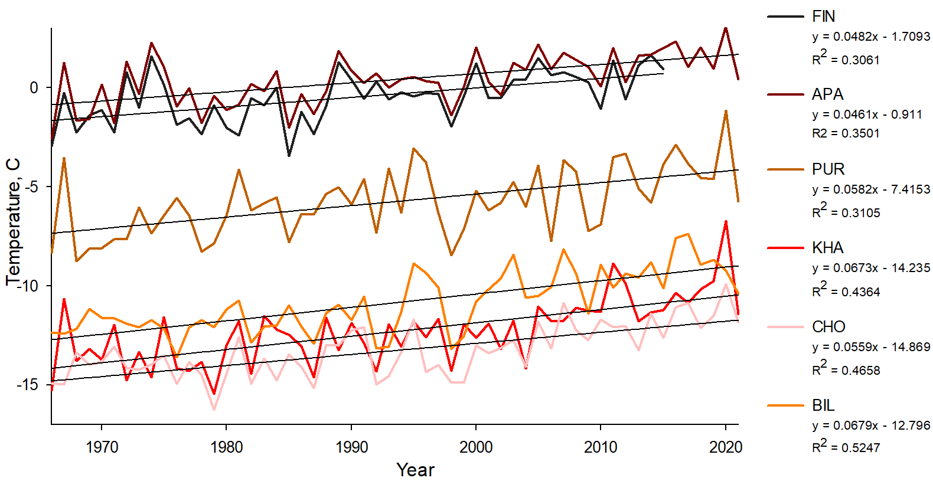
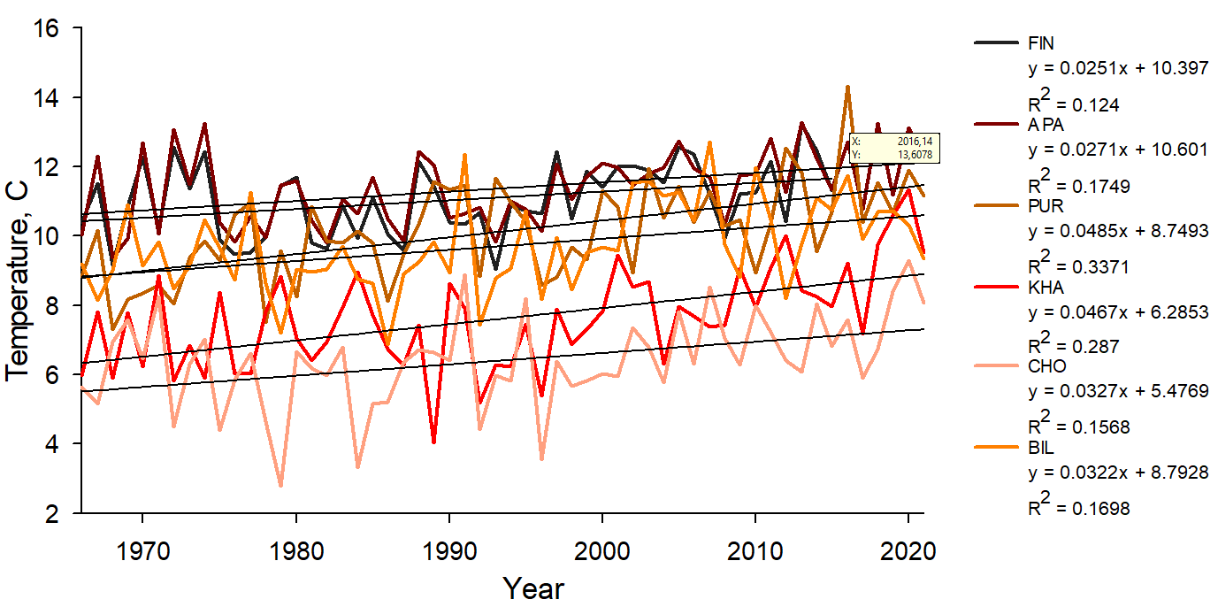

Slide 2
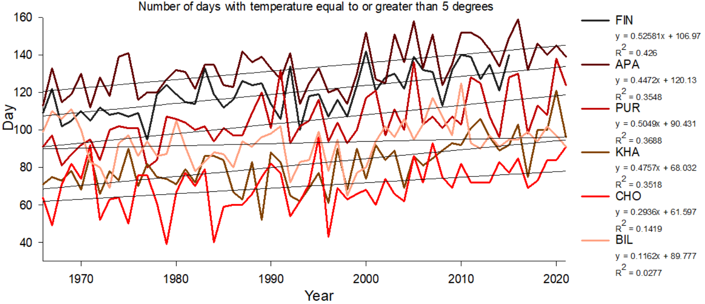
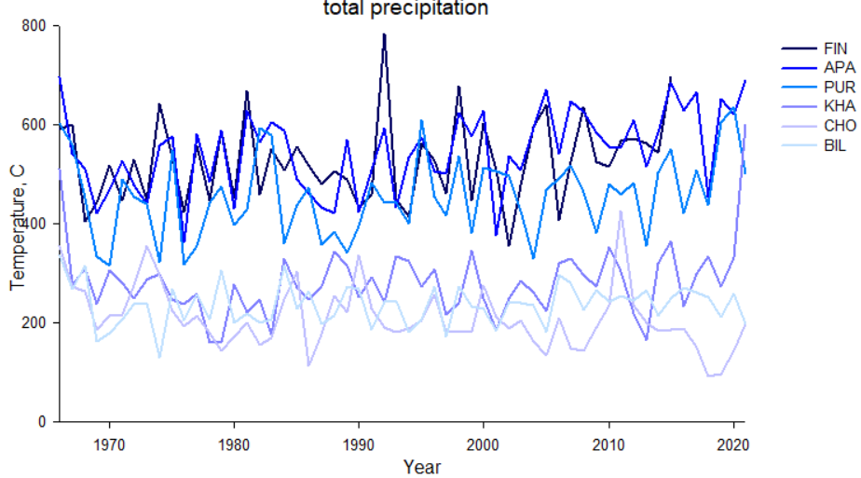
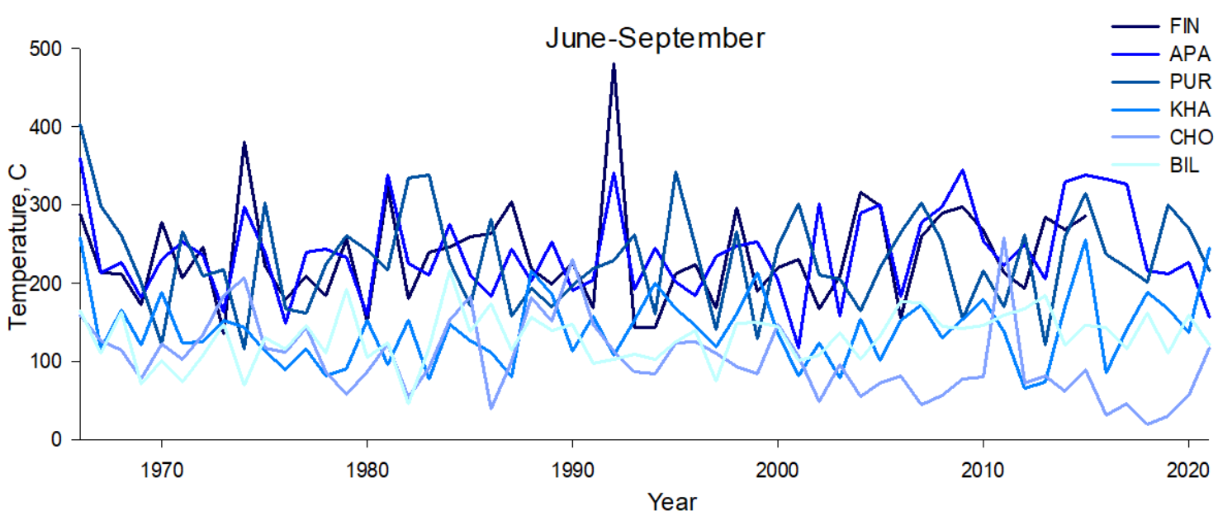

Slide 3
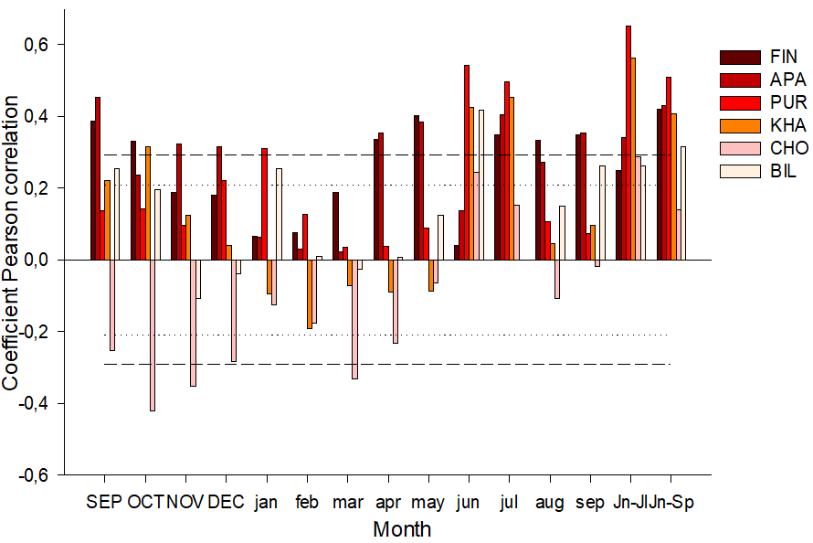
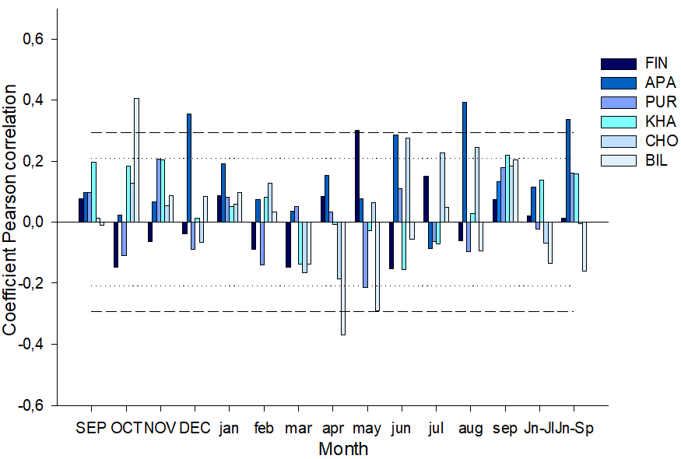
standard chronology

Slide 4
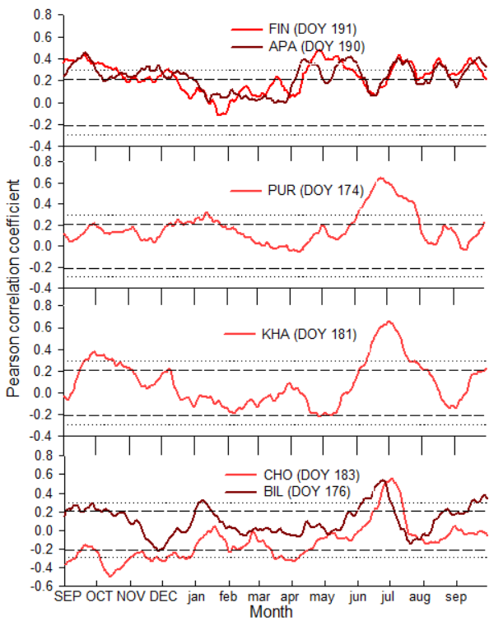
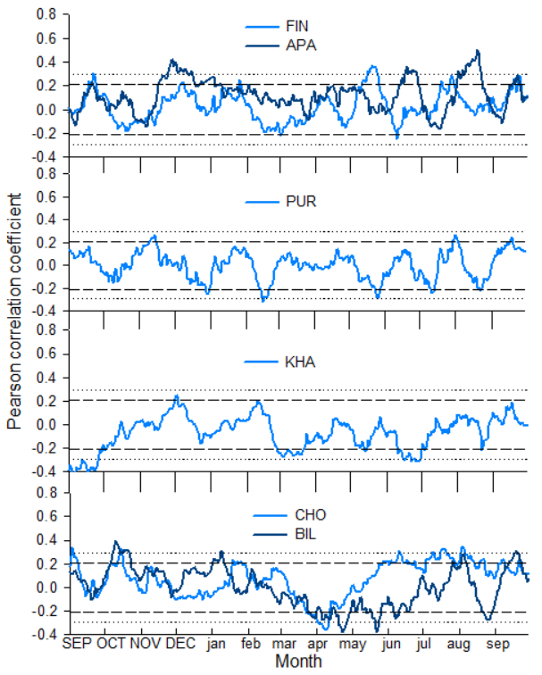

Slide 5
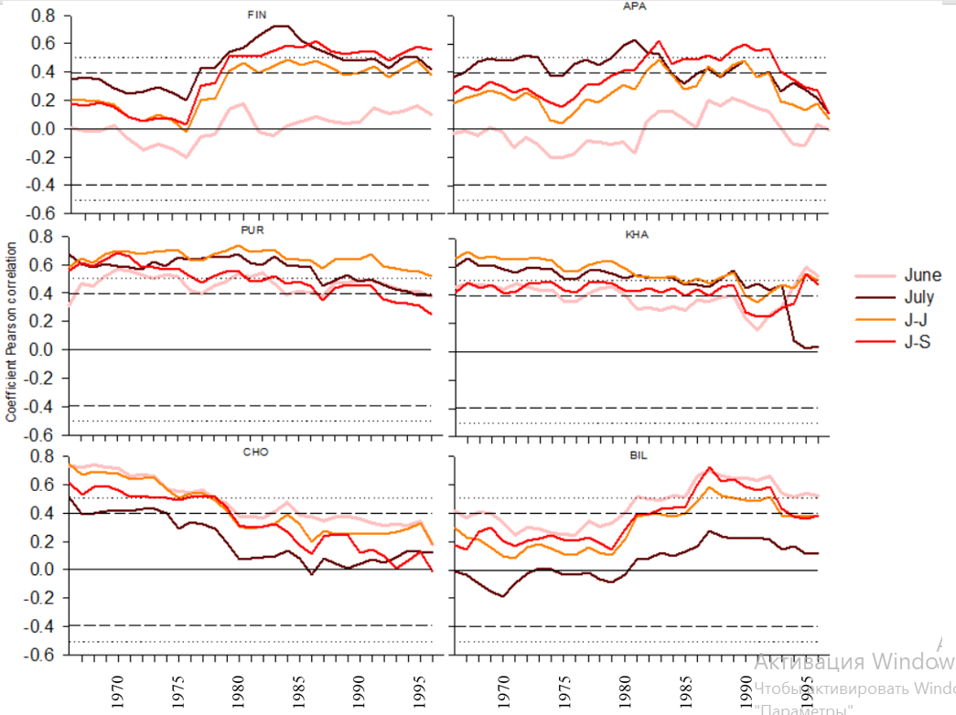
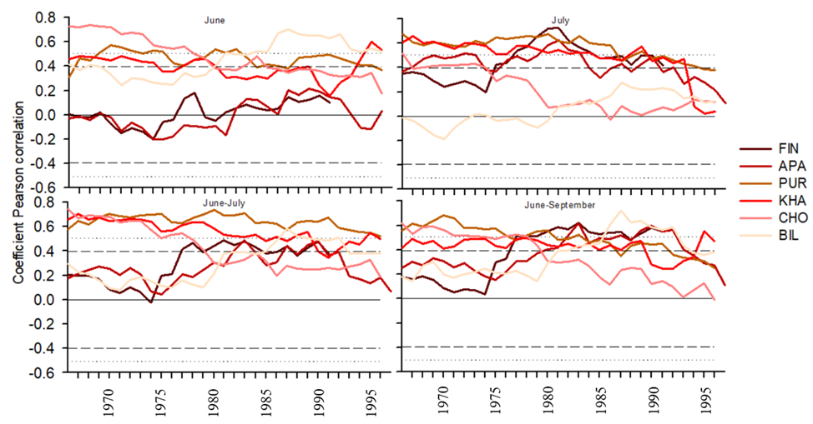

Slide 6
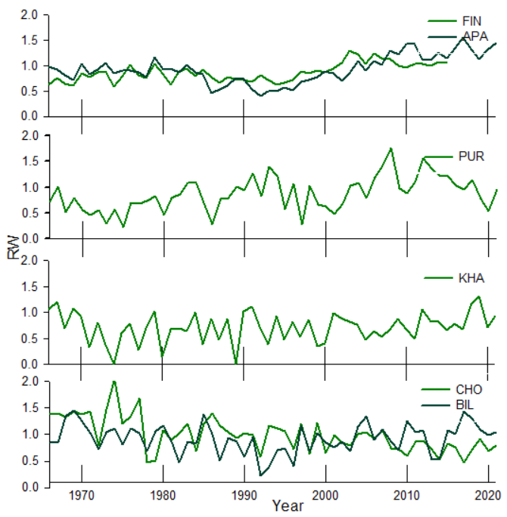

Slide 7
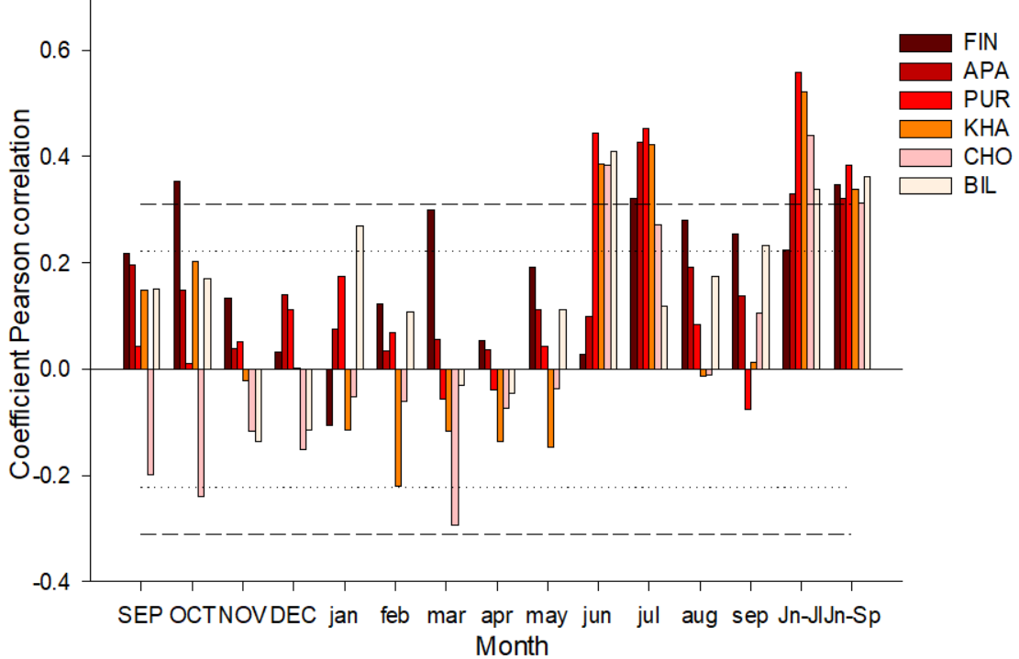
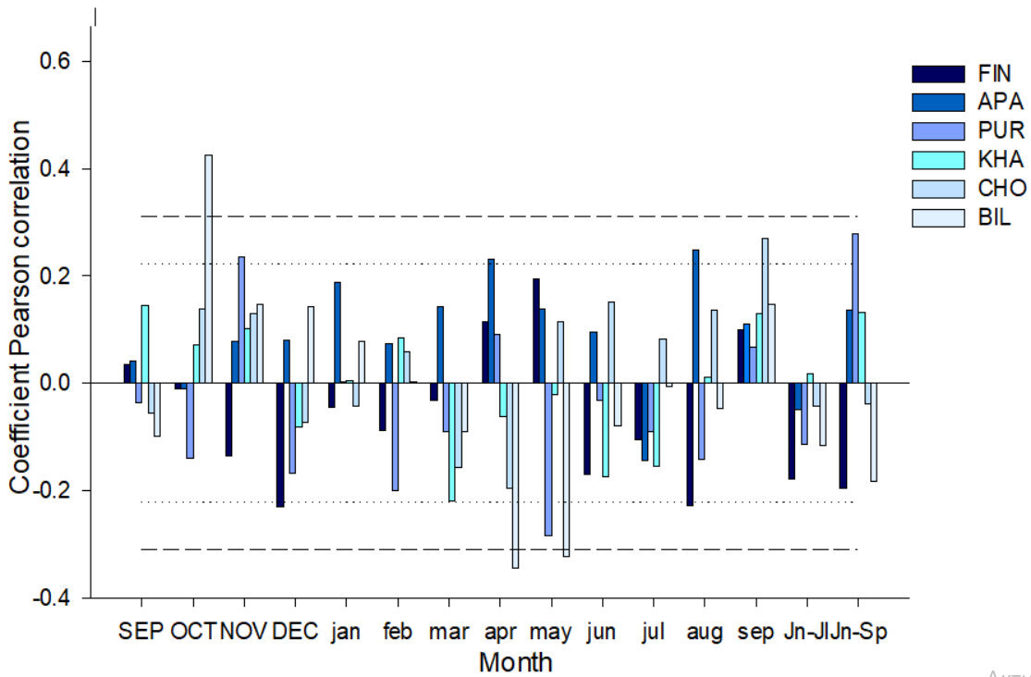
residual chronology

Slide 8
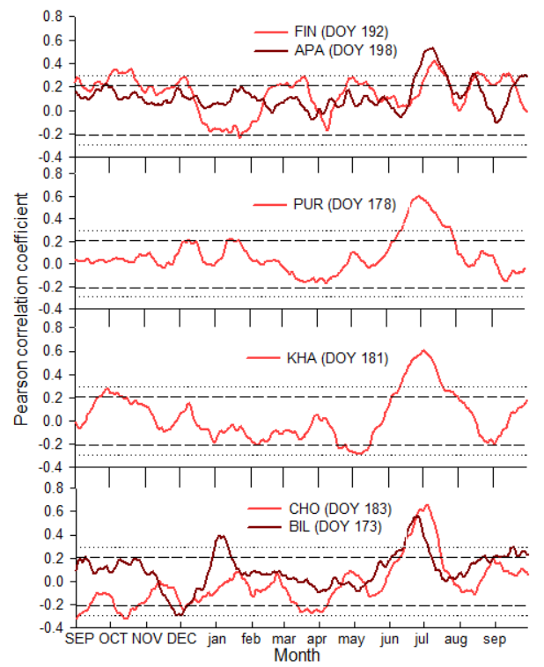
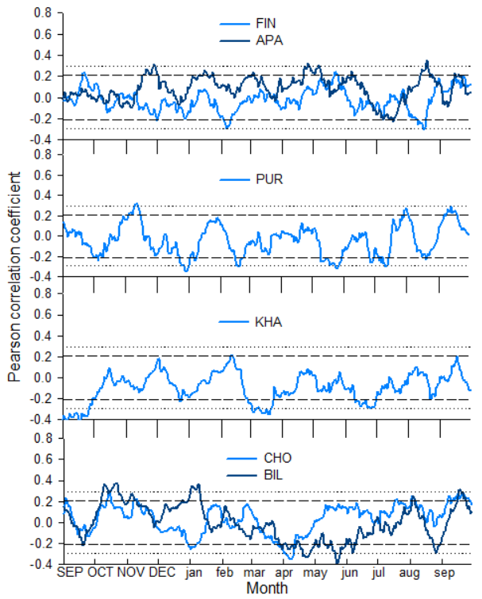

Slide 9
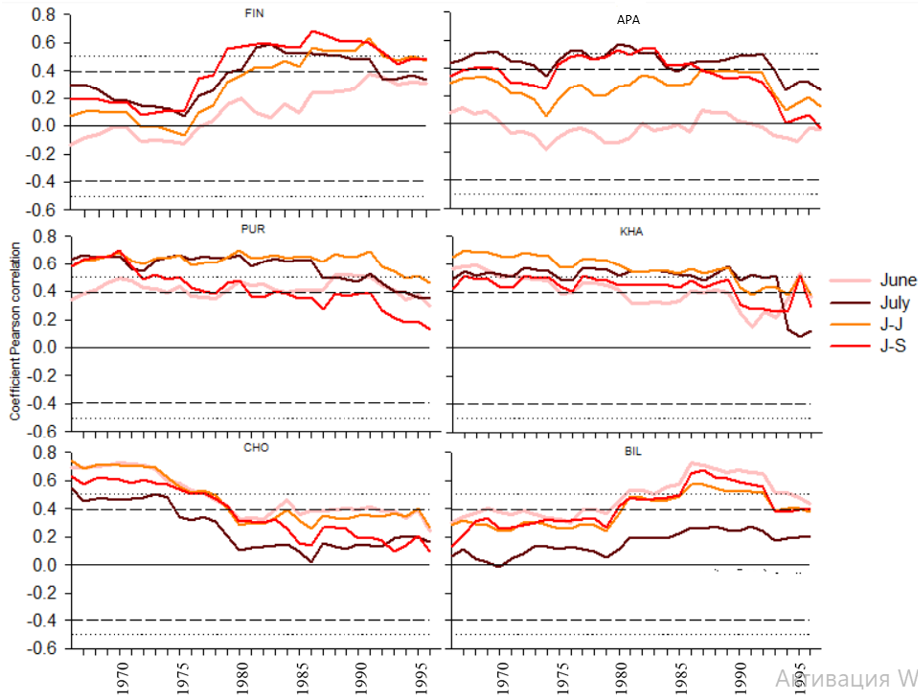
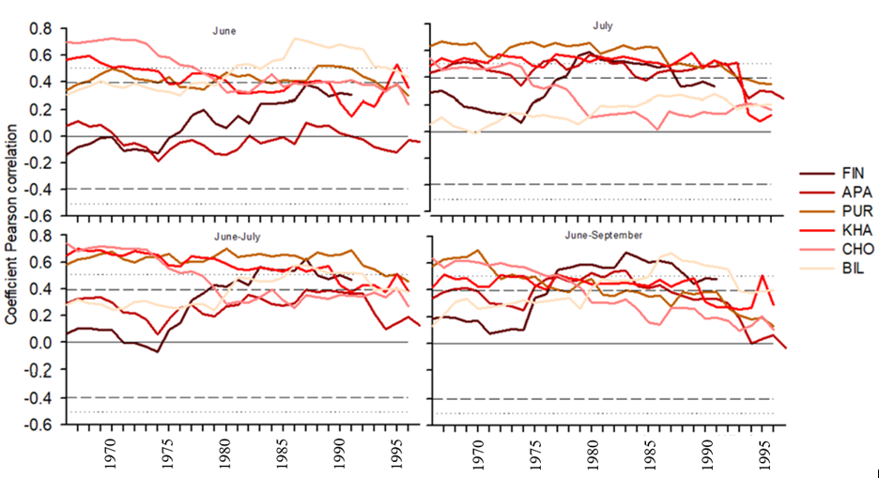

Slide 10
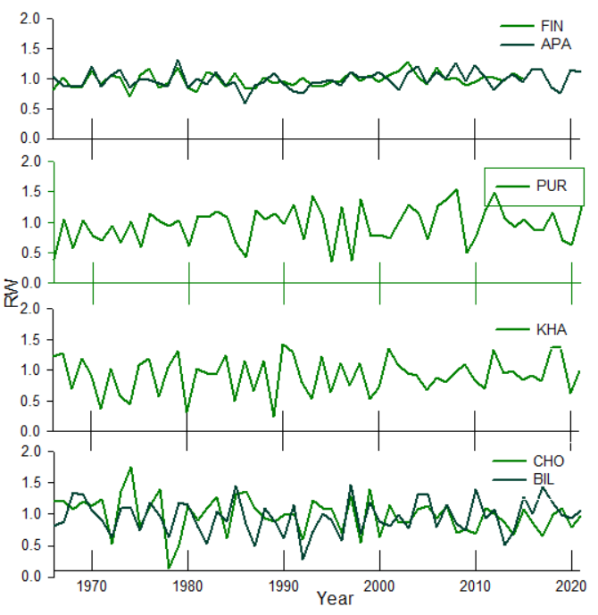

Slide 11
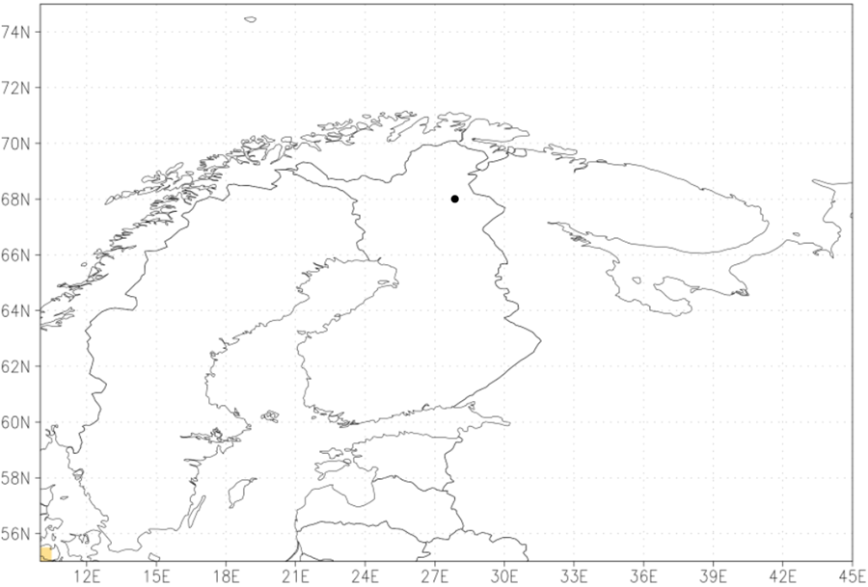
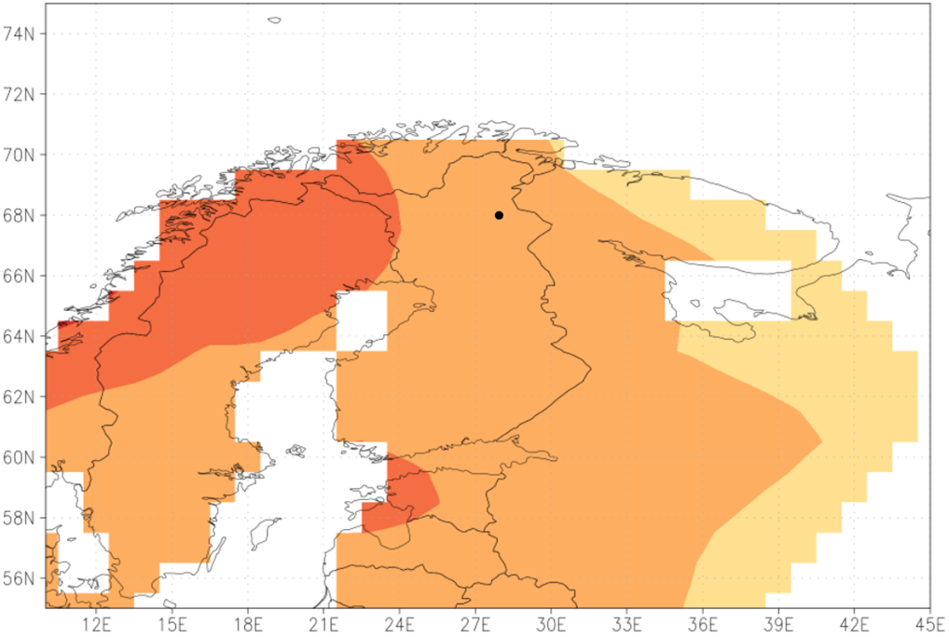
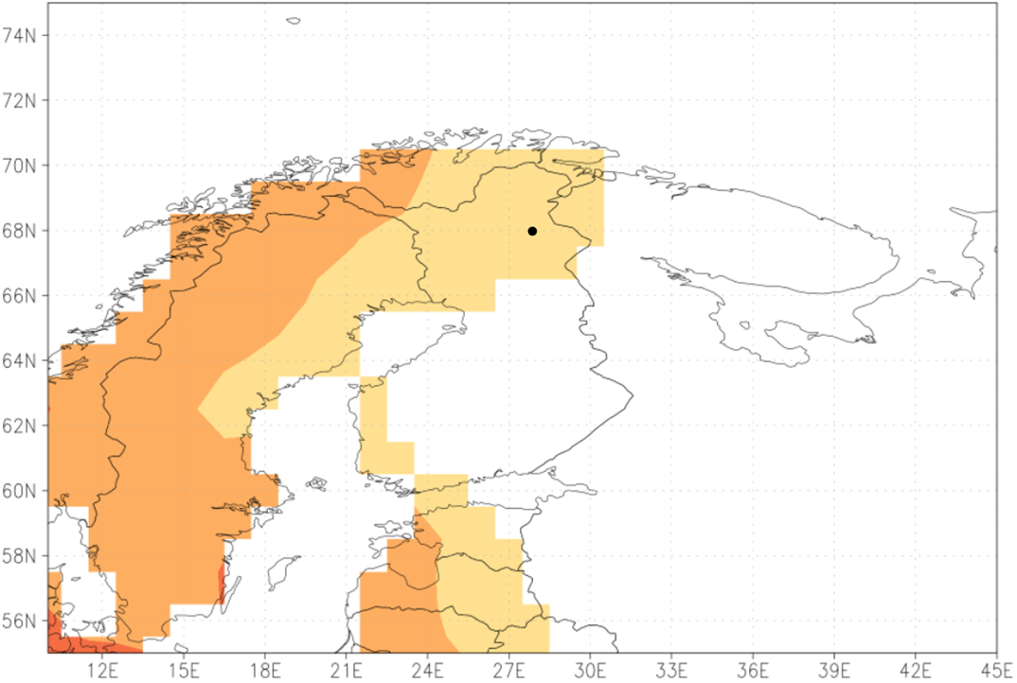
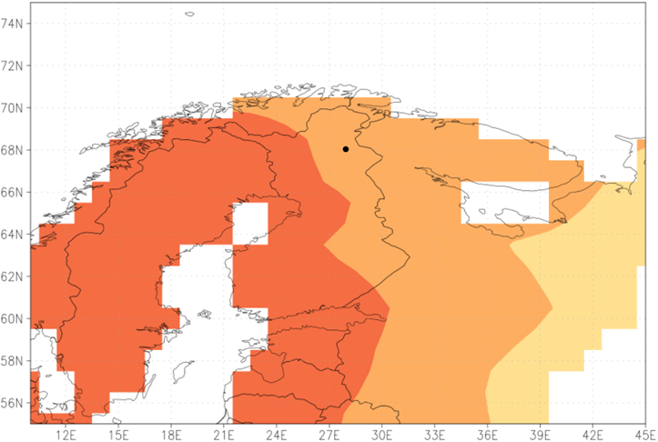
JUN
JUL
72N
70N
68N
66N
64N
62N
60N
58N
JUN-
JUL
JUN-
SEP
72N
70N
68N
66N
64N
62N
60N
58N
15E |  | 20E | 25E | 30E | 35E | 40E
15E |  | 20E | 25E | 30E | 35E | 40E
Notes:
FIN

Slide 12
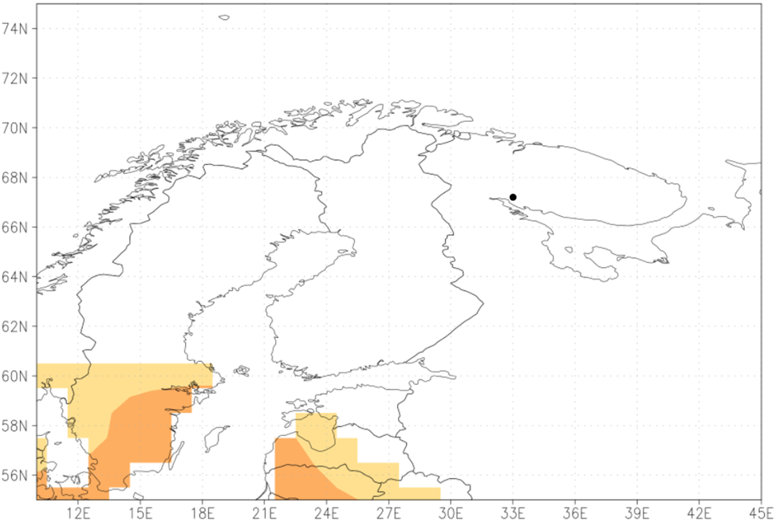
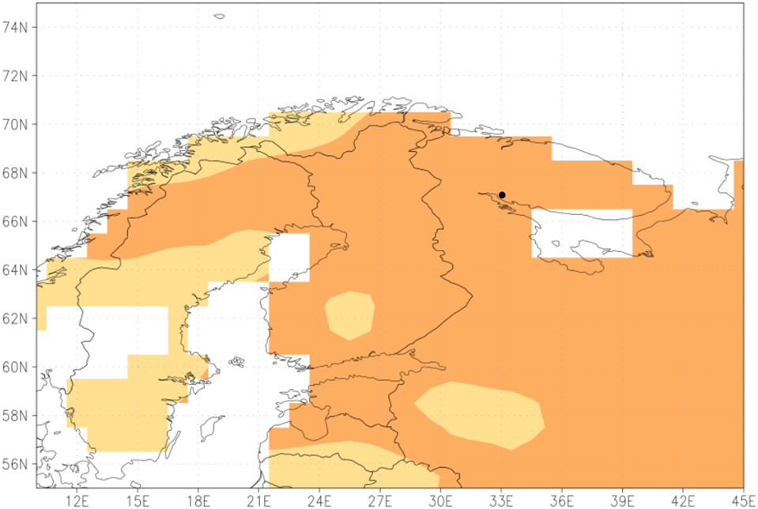
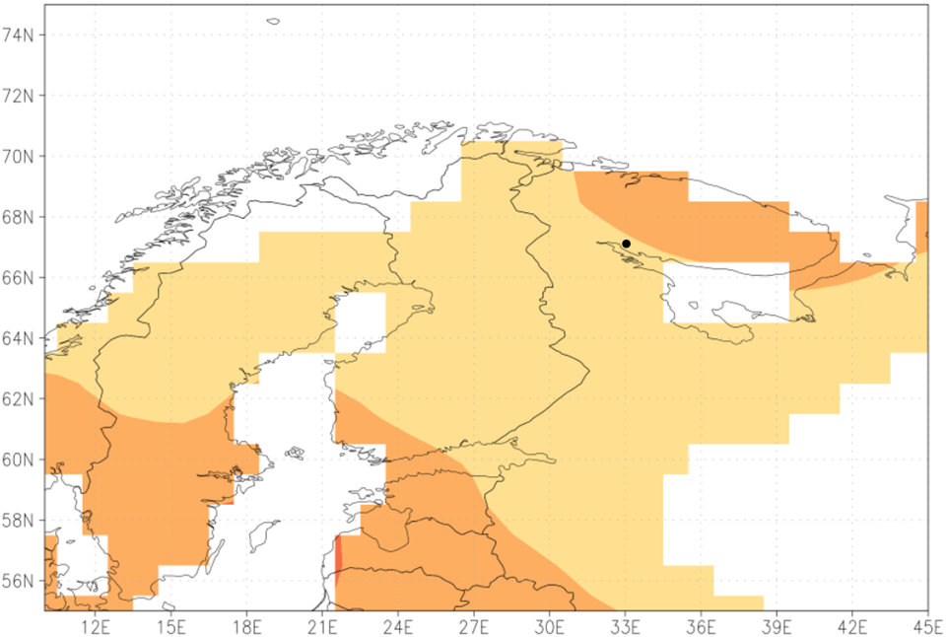
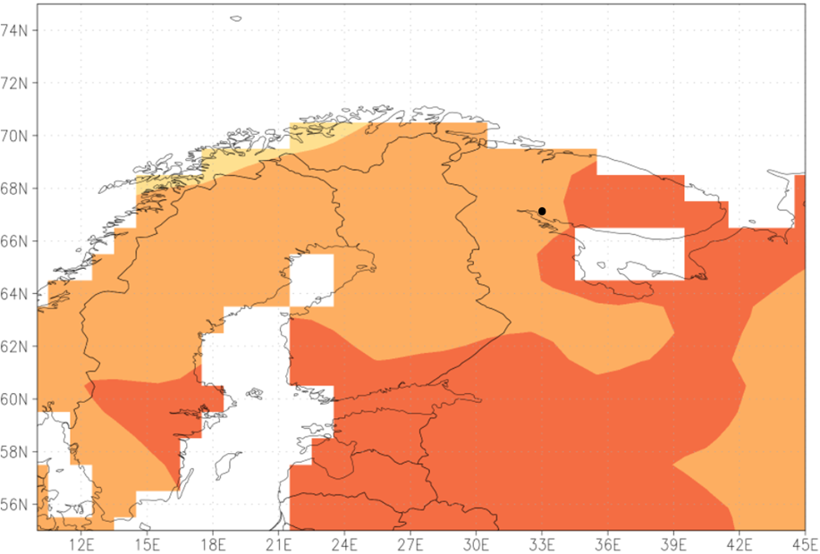
JUN
JUL
72N
70N
68N
66N
64N
62N
60N
58N
JUN-
JUL
JUN-
SEP
72N
70N
68N
66N
64N
62N
60N
58N
15E |  | 20E | 25E | 30E | 35E | 40E
15E |  | 20E | 25E | 30E | 35E | 40E
Notes:
APA

Slide 13
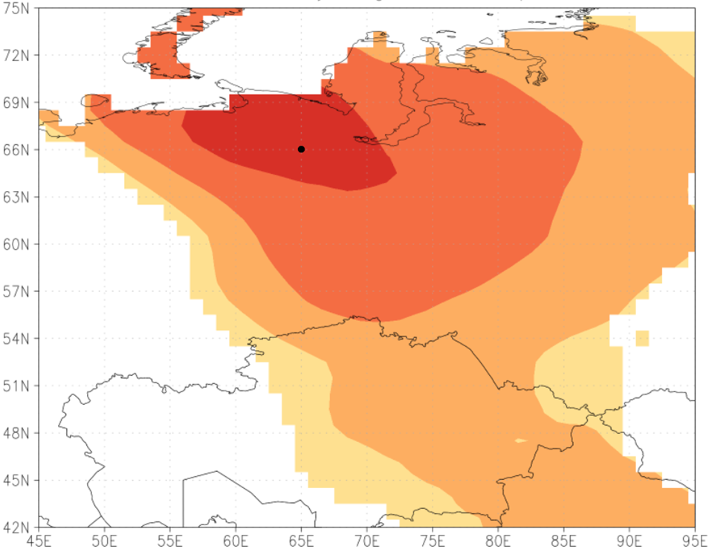
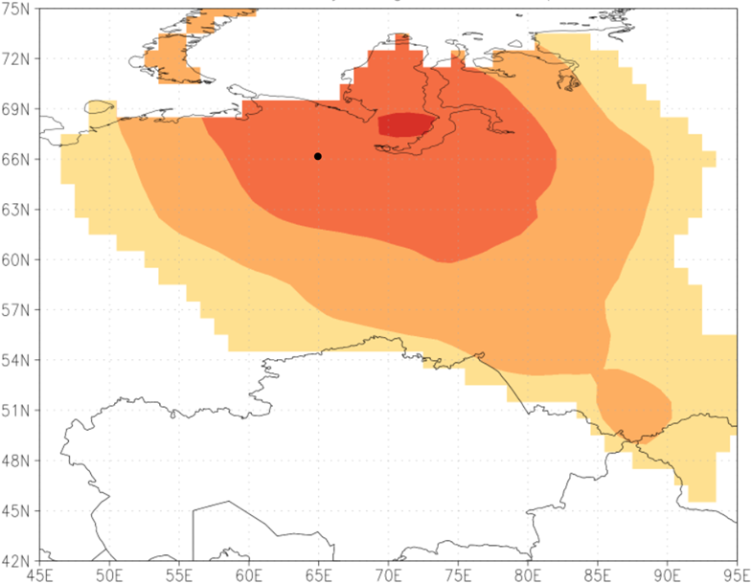
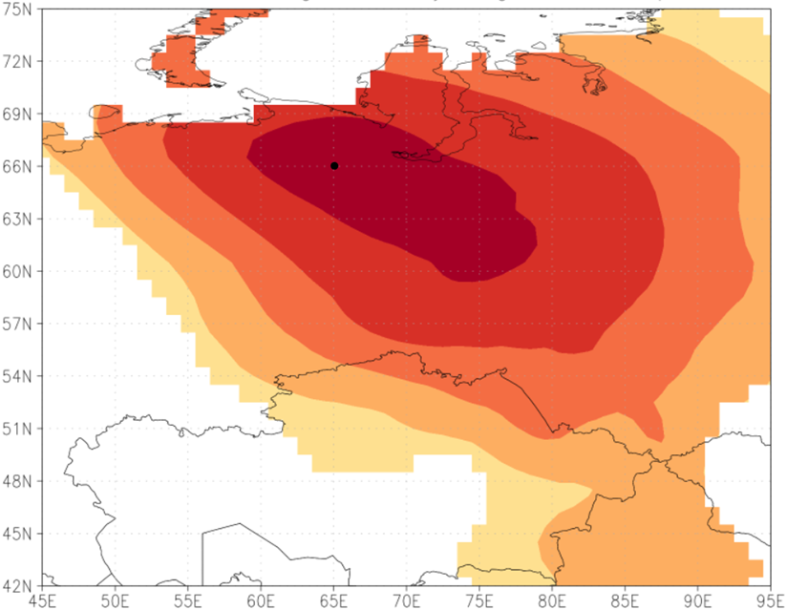
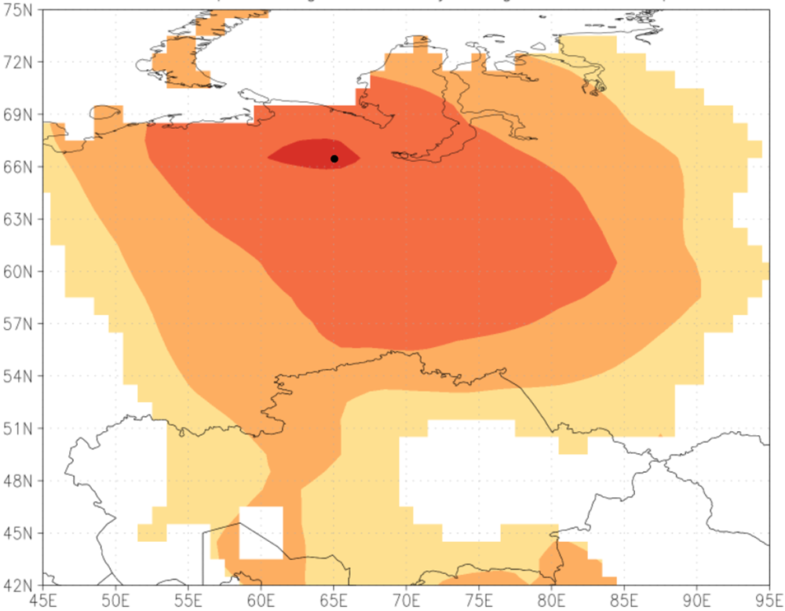
72N
69N
66N
63N
60N
57N
54N
51N
JUN
JUL
72N
69N
66N
63N
60N
57N
54N
51N
JUN-
JUL
JUN-
SEP
50E | 55E | 60E | 65E | 70E | 75E | 80E | 85E
50E | 55E | 60E | 65E | 70E | 75E | 80E | 85E
Notes:
PUR

Slide 14
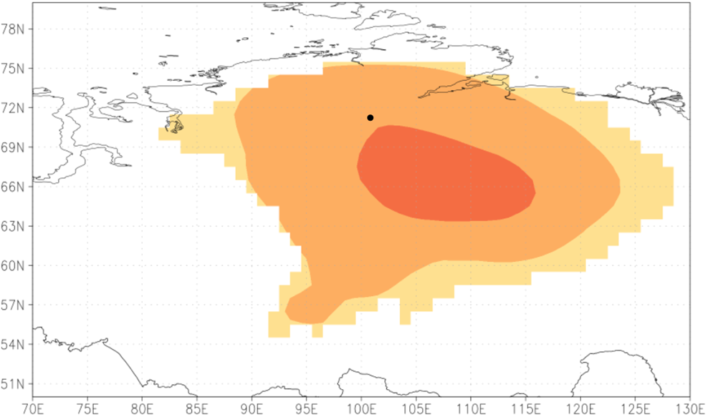
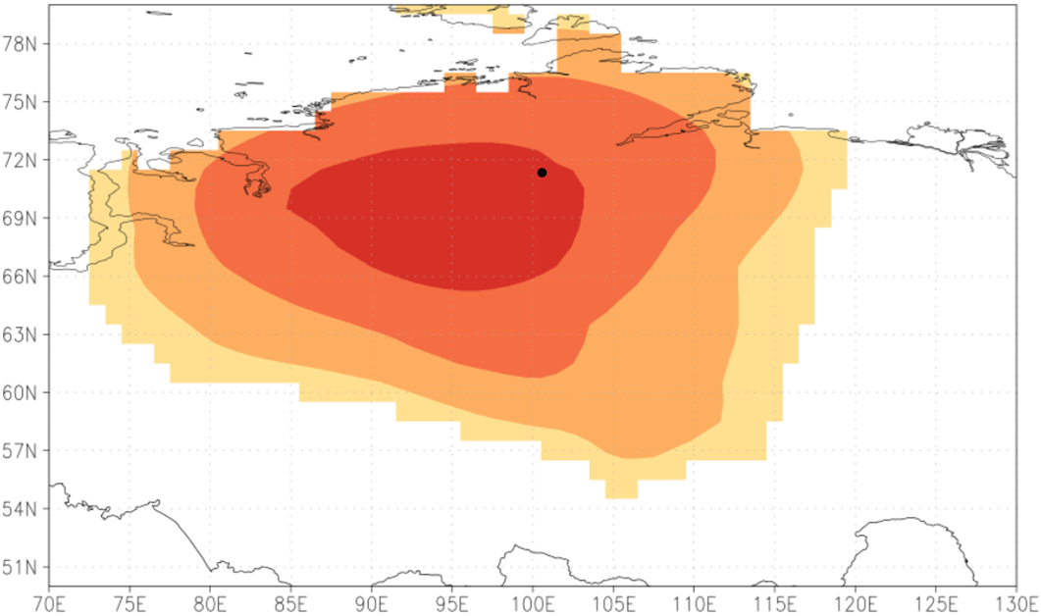
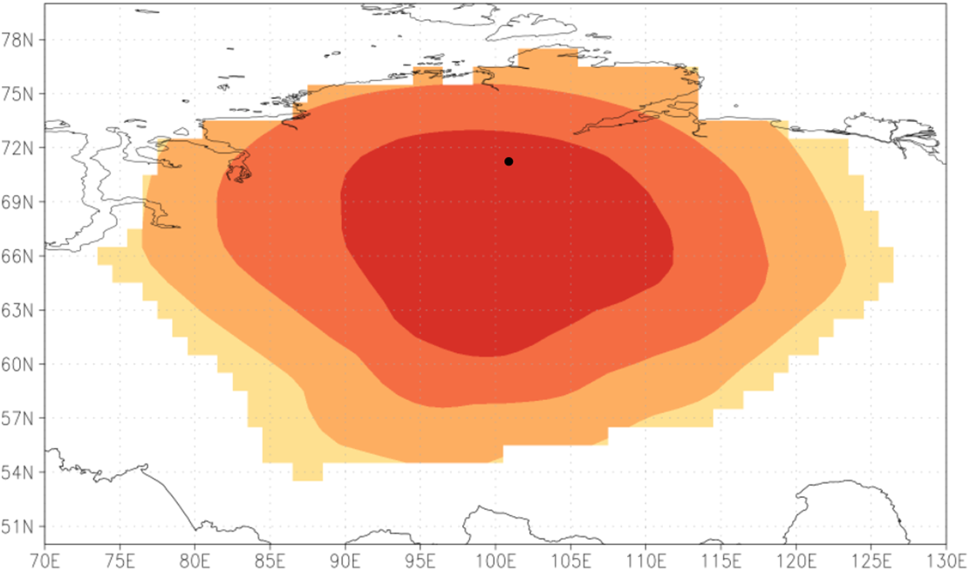
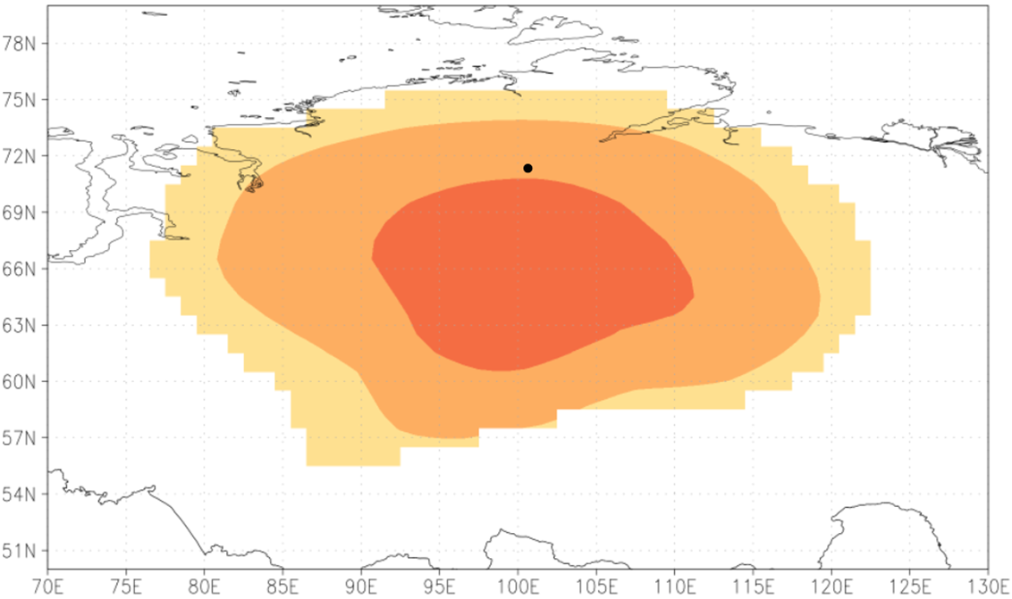
78N
75N
72N
69N
66N
63N
60N
57N
JUN
JUL
78N
75N
72N
69N
66N
63N
60N
57N
JUN-
JUL
JUN-
SEP
80E | 85E | 90E | 95E | 100E | 105E | 110E | 115E
80E | 85E | 90E | 95E | 100E | 105E | 110E | 115E
Notes:
KHA

Slide 15
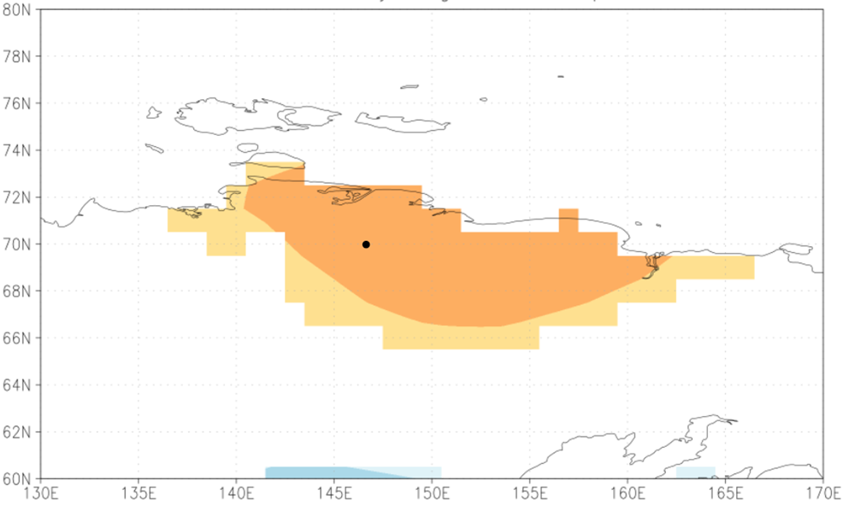
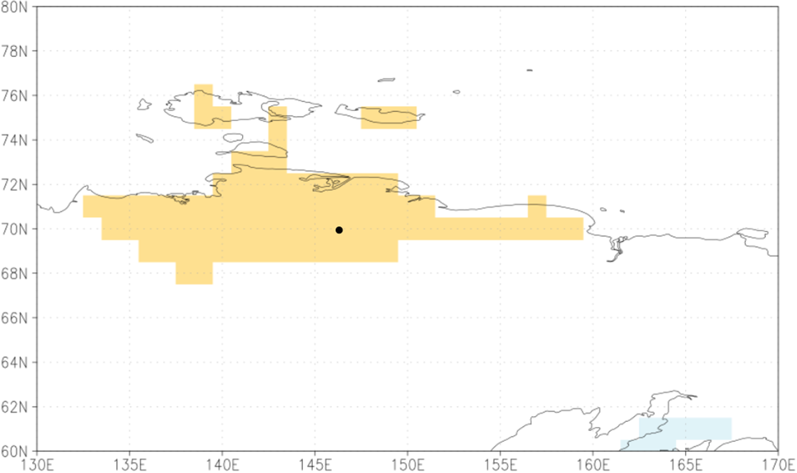
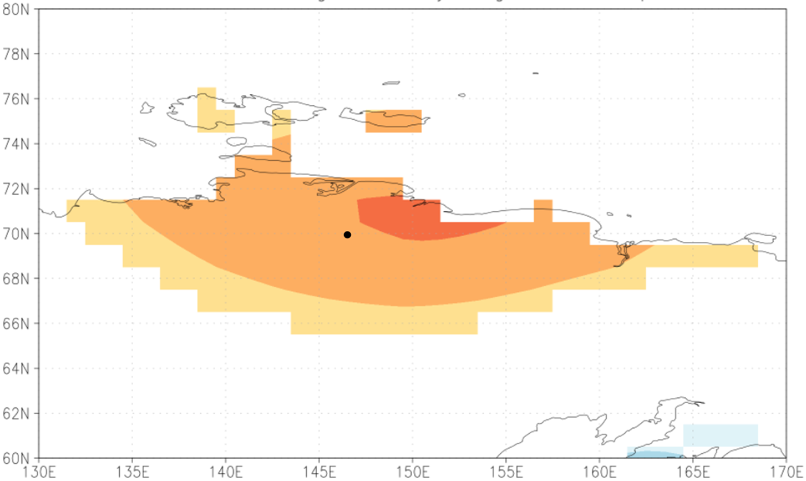
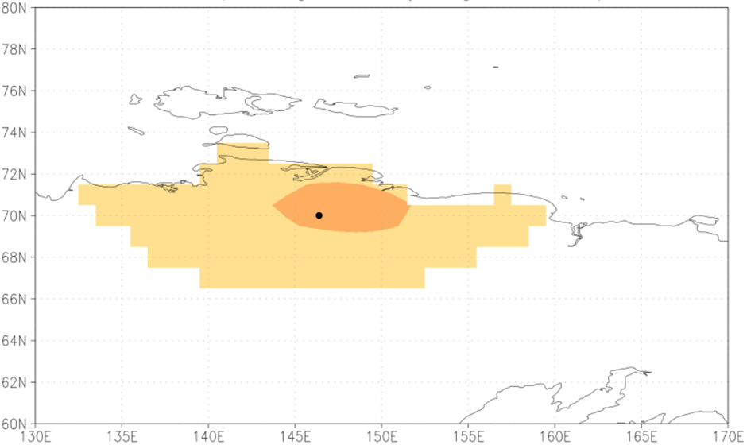
JUN
JUL
76N
74N
72N
70N
68N
66N
64N
62N
JUN-
JUL
JUN-
SEP
76N
74N
72N
70N
68N
66N
64N
62N
135E | 140E | 145E | 150E | 155E | 160E | 165E
135E | 140E | 145E | 150E | 155E | 160E | 165E
Notes:
CHO

Slide 16
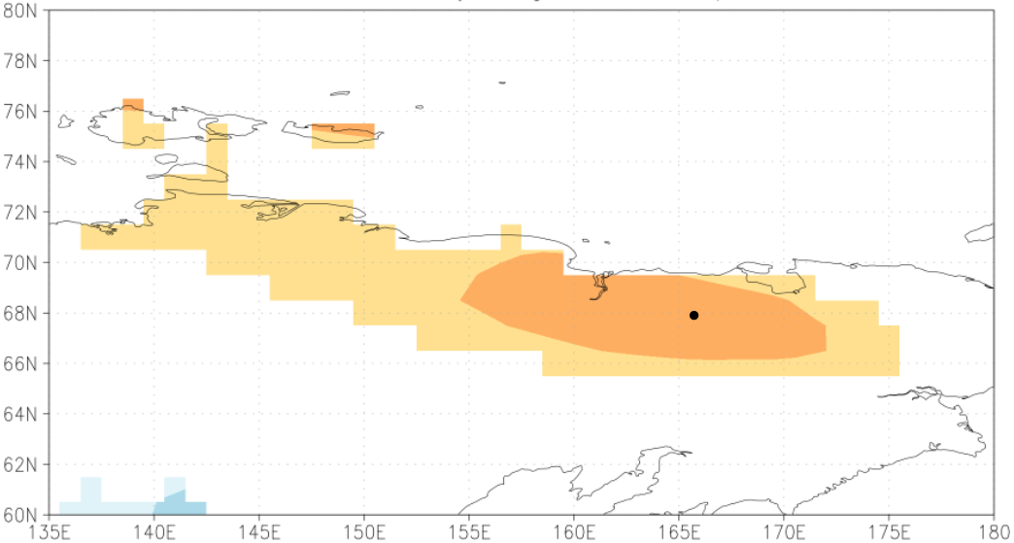
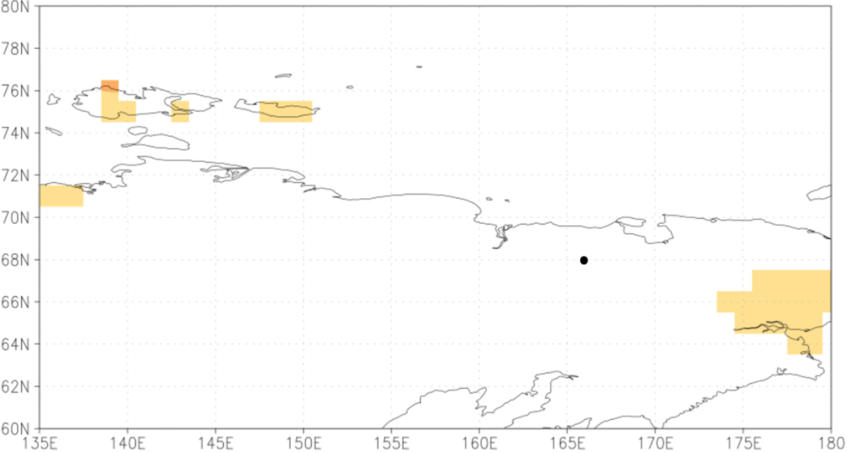
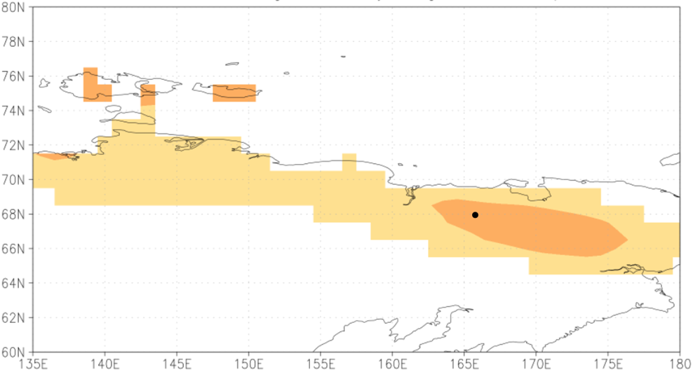
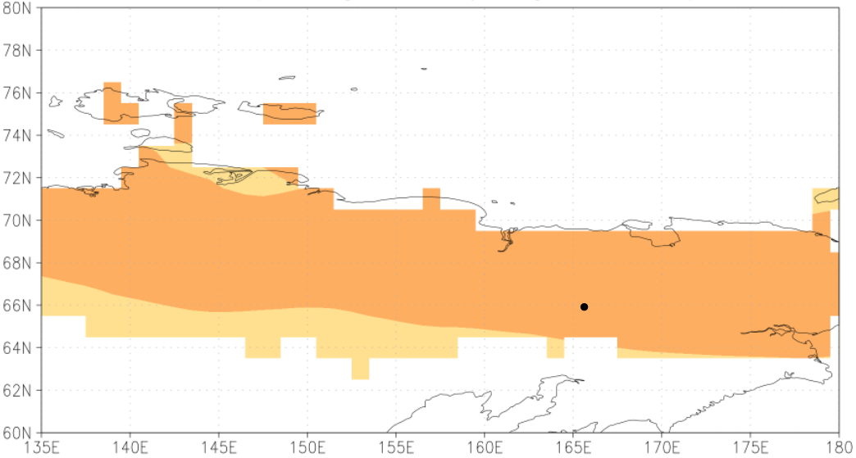
JUN
JUL
76N
74N
72N
70N
68N
66N
64N
62N
JUN-
JUL
JUN-
SEP
76N
74N
72N
70N
68N
66N
64N
62N
140E | 145E | 150E | 155E | 160E | 165E | 170E | 175E
140E | 145E | 150E | 155E | 160E | 165E | 170E | 175E
Notes:
BIL

